Slide 1

ỦY BAN NHÂN DÂN QUẬN LONG BIÊN
TRƯỜNG TIỂU HỌC ÁI MỘ B
MÔN: TIẾNG VIỆT
PHÂN MÔN : VIẾT
LỚP 2
Bài: Chữ hoa C

Slide 2


Slide 3




Tập viết chữ C hoa

Slide 4

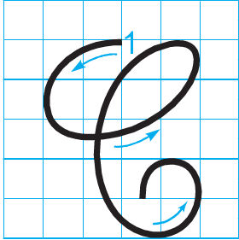
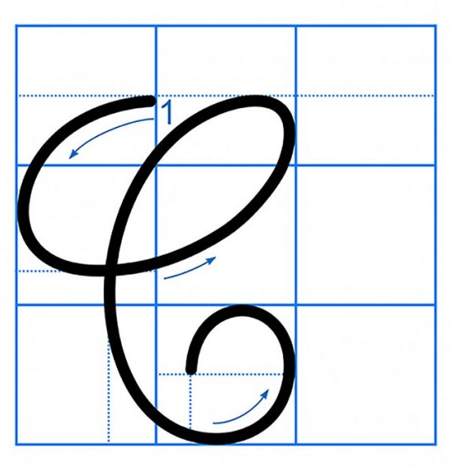

Chữ hoa C gồm mấy nét?
Quan sát và nêu chiều cao, độ rộng của chữ hoa C?
Notes:
Bài giảng thiết kế bởi: Nguyễn Thị Tuyết Nga – TH Mai Động – Hoàng Mai – HN.

Slide 5


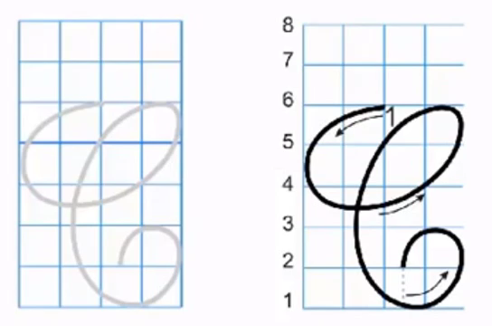
Viết chữ hoa C (cỡ vừa)

Slide 6
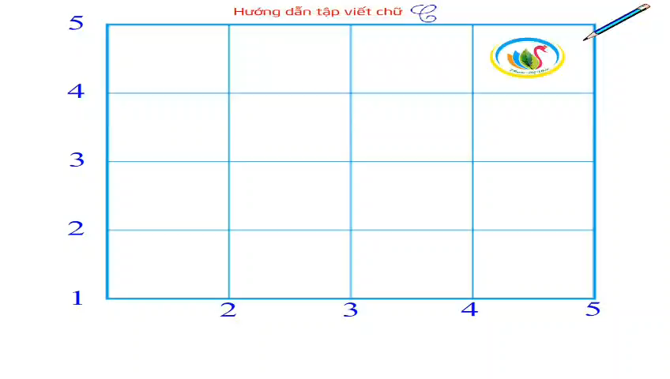
Viết chữ hoa C (cỡ nhỏ)

Slide 7



Viết bảng con

Slide 8





Chọn ý đúng nhất:
*Con chữ C cỡ vừa
cao mấy ô li ?
a) 4 ô li
b) 5 ô li
c) 6 ô li

Slide 9
Chọn ý đúng nhất:
*Con chữ C cỡ vừa
réng mấy ô li ?
4 ô li
b) 4 ô li rưỡi
c) 6 ô li

Slide 10
Chọn ý đúng nhất:
1
*Con ch÷ C gåm
mÊy nÐt ?
a) 1 nÐt
b) 4 nÐt
c) 5 nÐt

Slide 11

Có cŪg mài sắt, có ngày Ζǘn kim.
a. Chữ cái nào được viết hoa?
b. Khoảng cách giữa các chữ ghi tiếng như thế nào?
c. Những chữ cái nào cao 2.5 li ?
→ Chữ C.
→ Khoảng cách giữa các chữ ghi tiếng là 1 con chữ o.
→ Chữ C, k, g.
Notes:
Bài giảng thiết kế bởi: Nguyễn Thị Tuyết Nga – TH Mai Động – Hoàng Mai – HN.

Slide 12
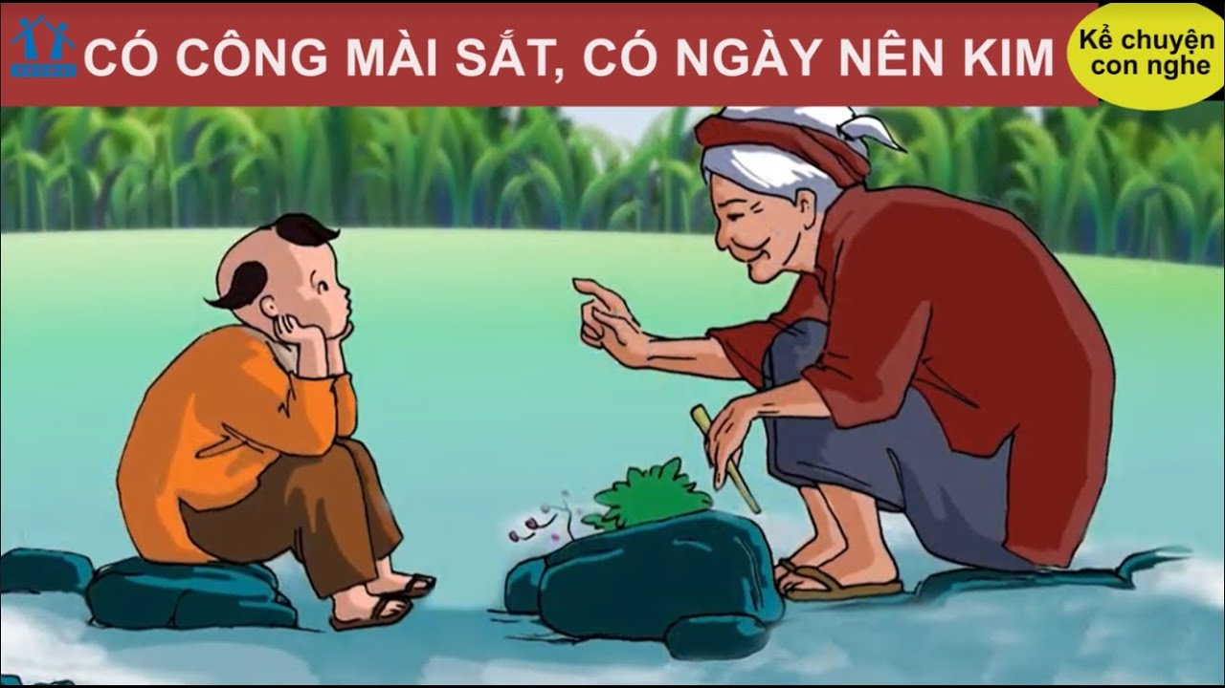

Slide 13
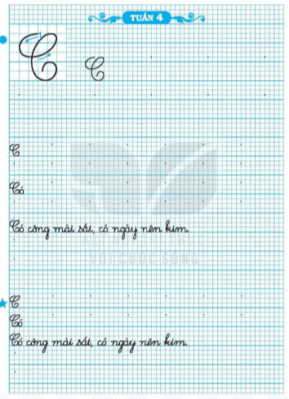

Slide 14





Thực hành
viết vở

Slide 15


Củng cố, dặn dò

